Slide 1

基于视觉的机械臂抓取实现

Slide 2

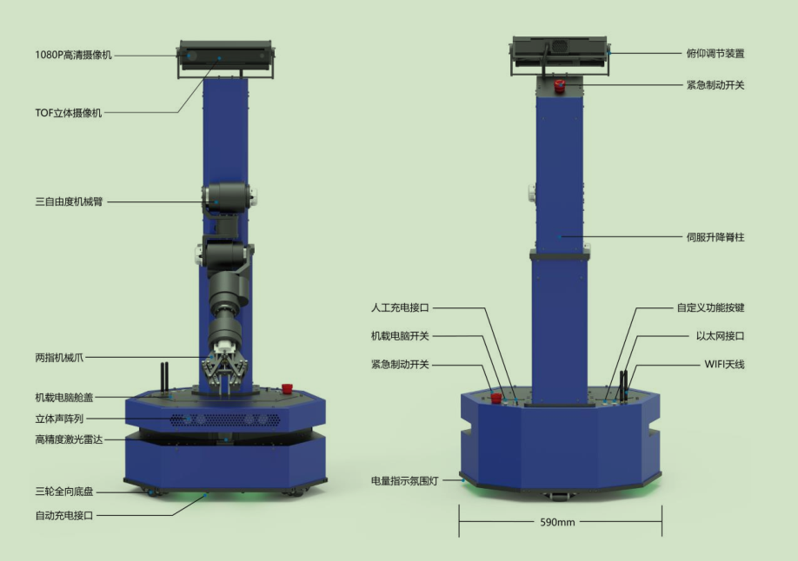
硬件结构
Notes:
机械结构
启明1服务机器人的机械结构分为底盘、升降机构、机械手臂和头部四个部分。
底盘
启明1服务机器人采用了三轮全向式移动底盘，可以在不改变朝向的情况下沿水平的任何方向移动，提高运动过程中航姿调整的效率。
升降机构
启明1服务机器人的背部设计了一个升降机构，机器人的上半身（包括机械臂和头部）可以在竖直方向上主动移动，为识别和抓取不同高度的物体提供了便利。
机械手臂
启明1服务机器人搭载了一条三自由度的机械手臂，手臂的末端是一个两指机械手爪。机械手臂闲置时可以折叠收拢，避免磕碰周围物体，提高机器人移动时的安全性。需要进行物品抓取时再伸长展开，非常适合移动式的服务机器人应用。
头部
启明1服务机器人的头部安装了一台RGB-D立体相机，用来识别和定位作业范围内的目标物体，与机械手臂形成一个闭环操作。
启明1服务机器人的头部安装了一台RGB-D立体相机，可以输出RGB彩色视频流、Depth深度数据和三维点云，通过OpenCV和PCL等开源图像库，可以对目标物进行准确识别和定位，以便进行后续的机械臂抓取任务。

Slide 3
一
环境配置
Ubuntu14.04_ROS_indigo
Kinect2驱动
bridge
小乌龟：大乌龟，你这两周干么呢？
大乌龟：在Ubuntu14.04 ROS_indigo上装Kinect2的驱动和bridge
小乌龟：就装个驱动有什么难的
大乌龟：你说的对小乌龟，这确实不是问题，但是，这个步骤错误的了，整个过程就进行不下去了。有时候装别人的东西，就像在使用一个黑盒子，一旦出现了问题，就没有太多的办法。而且自己也很痛苦，浪费了很多时间。下面我就把过程中出现的问题罗列一下，以便后面如果有人遇到的话，就知道是什么问题了。
Notes:
bridge（他的作用是将Kinect2输出的数据装换成ros中的可识别和使用的数据类型）：
里面的cv::Mat变量即为OpenCV格式图像。也就是我们要把ROS的图像sensor_msgs::Image图像类型转换为cv_bridge图像类型，然后抽取cv_bridge的image变量即为opencv的图像类型数据

Slide 4
二
PCL点云库
PCL（Point Cloud Library）是在吸收了前人点云相关研究基础上建立起来的大型跨平台开源C++编程库，它实现了大量点云相关的通用算法和高效数据结构，涉及到点云获取、滤波、分割、配准、检索、特征提取、识别、追踪、曲面重建、可视化等。支持多种操作系统平台，可在Windows、Linux、Android、Mac OS X、部分嵌入式实时系统上运行。
从算法的角度，PCL是指纳入了多种操作点云数据的三维处理算法，其中包括：过滤，特征估计，表面重建，模型拟合和分割，定位搜索等。每一套算法都是通过基类进行划分的，试图把贯穿整个流水线处理技术的所有常见功能整合在一起，从而保持了整个算法实现过程中的紧凑和结构清晰，提高代码的重用性、简洁可读。在PCL中一个处理管道的基本接口程序是：
创建处理对象：（例如过滤、特征估计、分割等）;
使用setInputCloud通过输入点云数据，处理模块;
设置算法相关参数;
调用计算（或过滤、分割等）得到输出。
Notes:
物品检测和抓取——启明1服务机器人通过立体相机获得三维点云，对点云中的物品进行检测和轮廓辨识，计算物品的尺寸和三维空间坐标，进而控制机械臂进行目标物品的抓取动作。

Slide 5
三
桌面定位的原理
PCL: Segmentation模块之SACSegmentation点云分割
采样一致性分割算法的目的主要是从原点云中提取目标模型，比如说面，球体，圆柱等等，从而为后续的目标识别或者点云匹配等等做准备。
使用此算法之前应该先熟悉PCL中的采样一致性（sample consensus）模块，里边包含了模型（平面、直线等）和采样方法（RANSAC、LMedS等）的一些枚举变量，一些核心的算法也包含其中，我们可以使用不同的方法提取不同的模型。
RANSAC 算法采用迭代方式随机选择可以确定目标形状的最小点集来确定形状参数，测试剩余的每个点是否属于目标形状物体，记录通过测试点数最多的形状参数。迭代测试结果输出该类的物体形状参数。
RANSAC 算法受噪声的影响小，鲁棒性强，是目前计
算机视觉领域中物体形状估计的常用算法
Notes:
RANSAC算法是一种稳健的数据拟合算法,使用该算法可以剔出错误数据,得到最优一致内点集合。本文将使用该算法求的初始变换矩阵和该矩阵的内点集合。
RANSAC算法属于假设一验证类数据拟合算法。所谓假设一验证算法,就是假设某一组样本数据正确,接着计算由这组数据所确定的模型参数,然后确定出有多少数据在误差范围内满足该模型参数满足模型参数的数据就是该模型参数的内点,内点数目越大,则表明模型参数越好。经过若干次的假设与验证,将得到的最好的模型参数作为问题的解。
经过算法处理的灰度图有很多误判特征点，为了消除这些误判点，我们需要使用RANSAC消除无匹配点。

Slide 6
三
RANSAC成员函数
非常重要的成员函数和的使用方法。
inline void setModelType (int model) 所提取目标模型的属性（平面、球、圆柱等等）。
inline void setMethodType (int method)采样方法（RANSAC、LMedS等）。
inline void setDistanceThreshold (double threshold) 查询点到目标模型的距离阈值（如果大于此阈值，则查询点不在目标模型上，默认值为0）。
inline void setMaxIterations (intmax_iterations) 最大迭代次数（默认值为50）。
virtual void segment (PointIndices &inliers,ModelCoefficients &model_coefficients) 输出提取点的索引和目标模型的参数。

Slide 7
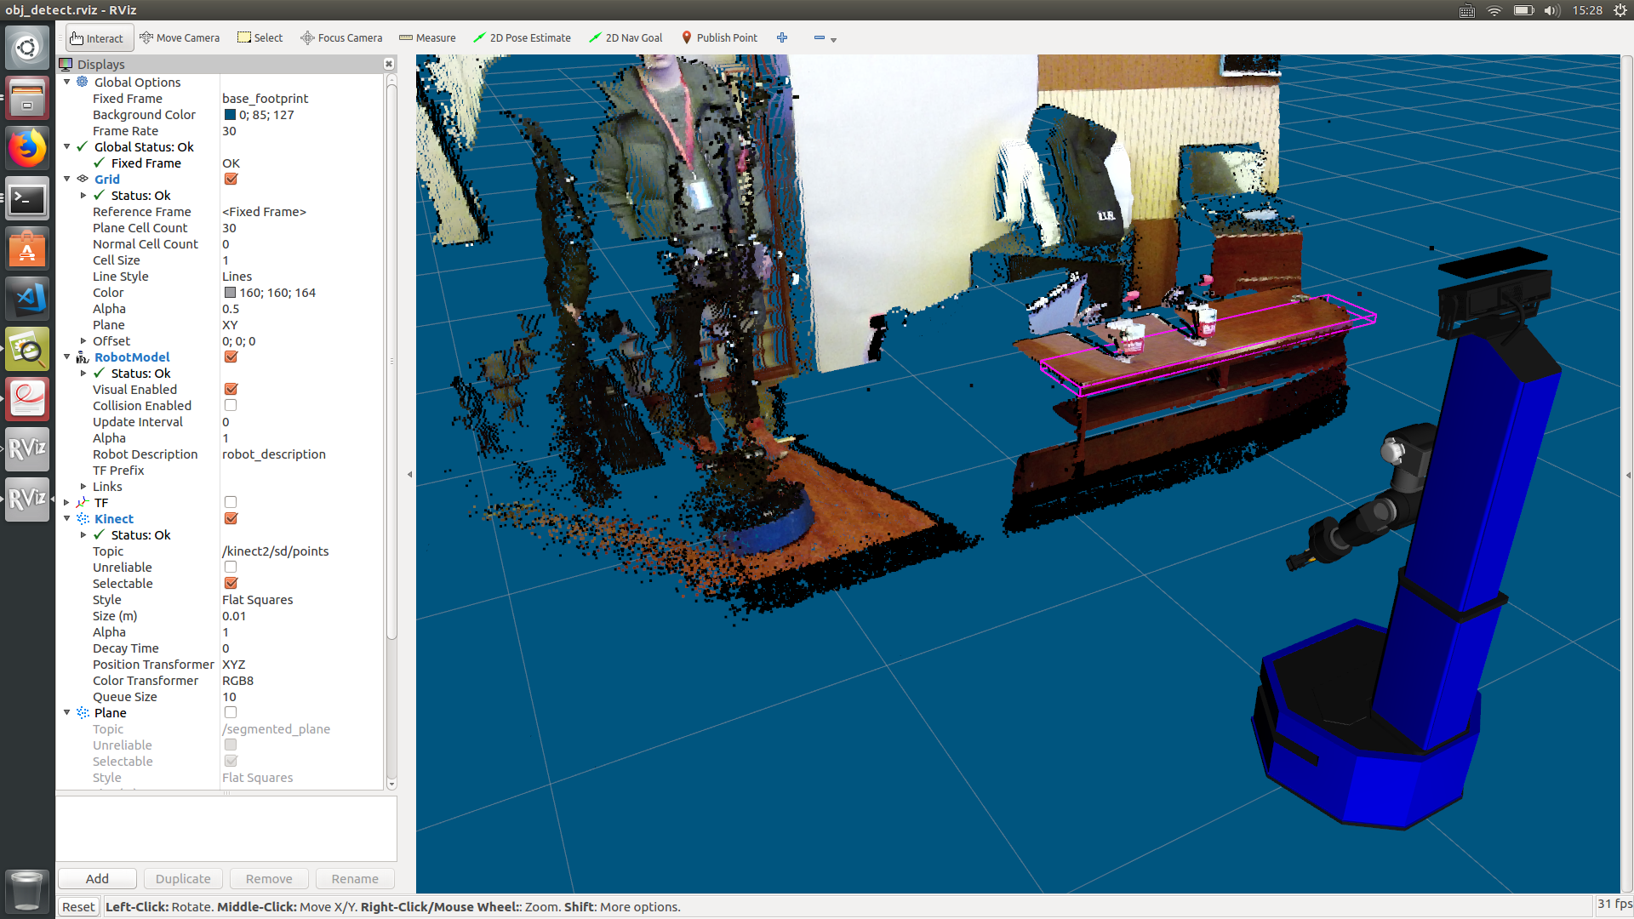
三
PCL的平面检测效果

Slide 8
四
物品抓取实现的步骤
处理点云数据，确认平面
根据平面高度调节脊柱升降高度
前后运动控制到平面的距离
检测物品，挑选出准备抓取目标物品
根据目标物品坐标调节左右距离
根据目标物品坐标调节前后距离
前进靠近物品
抬起手臂
抓取物品
拿起物品
带着物品后退
抓取任务完毕

Slide 9
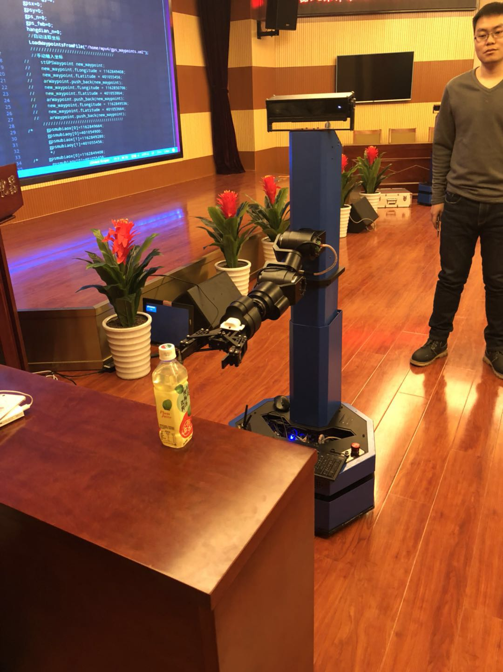
五
物体抓取效果

Slide 10
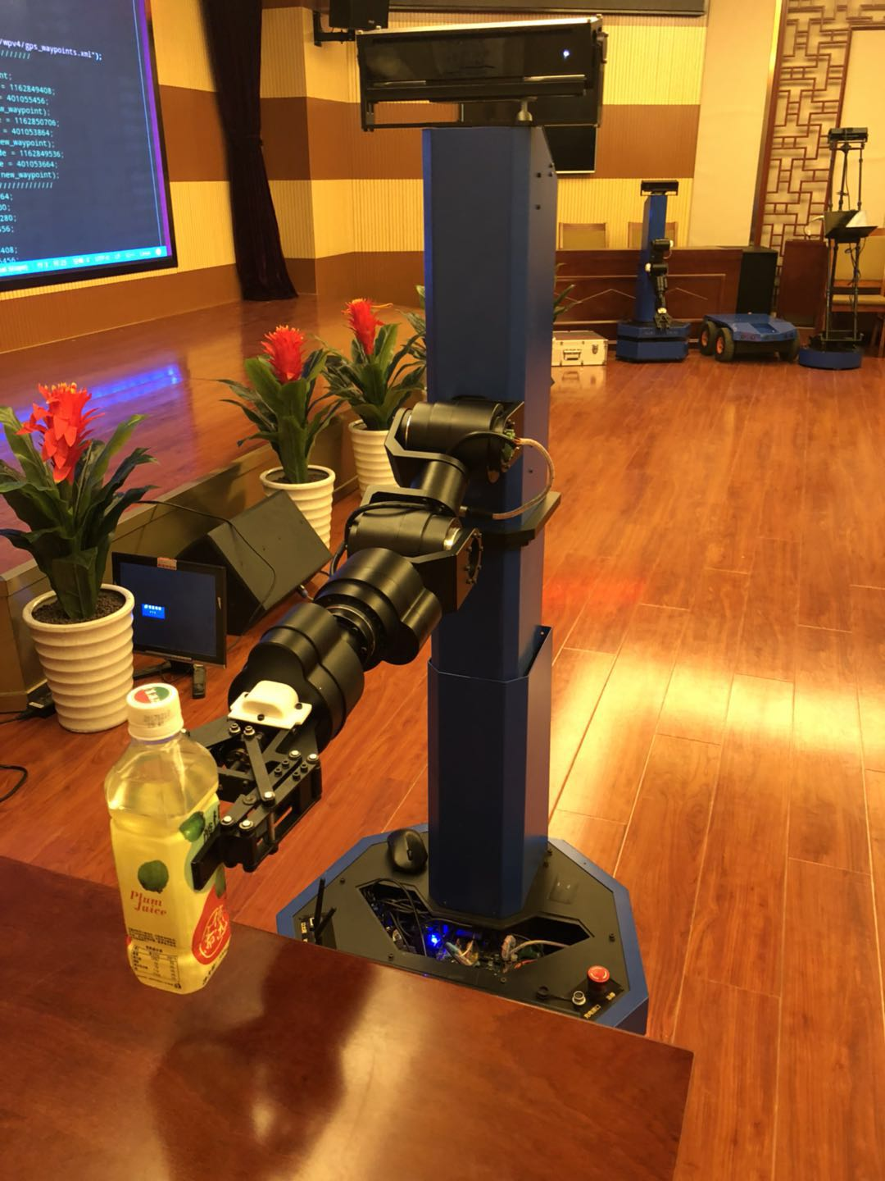
五
物体抓取效果

Slide 11
感谢聆听
汇报人：胡亚洲

